Slide 1
Collaboration / State Chart
유현수, 윤지훈, 이윤건, 장원혁
4조

Slide 2
INDEX
01. UML
02. Collaboration Diagram
03. State Chart Diagram

Slide 3
1
UML
Unified Modeling Language (통합 모델링 언어)
시스템 개발 과정에서 종사자들의 이해를 돕기 위해 개발된 모델링 언어
Collaboration Diagram (협동 다이어그램)
StateChart Diagram (상태 다이어그램)
Notes:
*UML 설명 (간단히)
UML은 시스템, 업무, 모델링, 산출물 등의 구조를 시각화하여 제공하는 언어로, 시스템 개발 관련 지식이 없는 종사자의 이해를 돕기위해 개발된 통합 모델링 언어이다.

Slide 4
2
Communication Diagram ( 의사소통 다이어그램 )
UML 2 버전대로 넘어오면서 명칭이 Collaboration -> Communication으로 변경됨
상호작용 다이어그램(Interaction Diagram)의 한 종류
시스템이나 객체들이 메시지를 주고 받으며 상호 작용하는 과정과 객제들간의 연관을 표현한 다이어그램
동작에 참여하는 객체들 사이의 [관계]파악에 용이함
클래스 다이어그램(Class Diagram)에서 관계가 제대로 표현됐는지 점검하는 용도로도 사용됨
Notes:
Collaboration Diagram
객체들간의 상호작용 [관계]를 표현하는데 용이하다는 것이 핵심

Slide 5
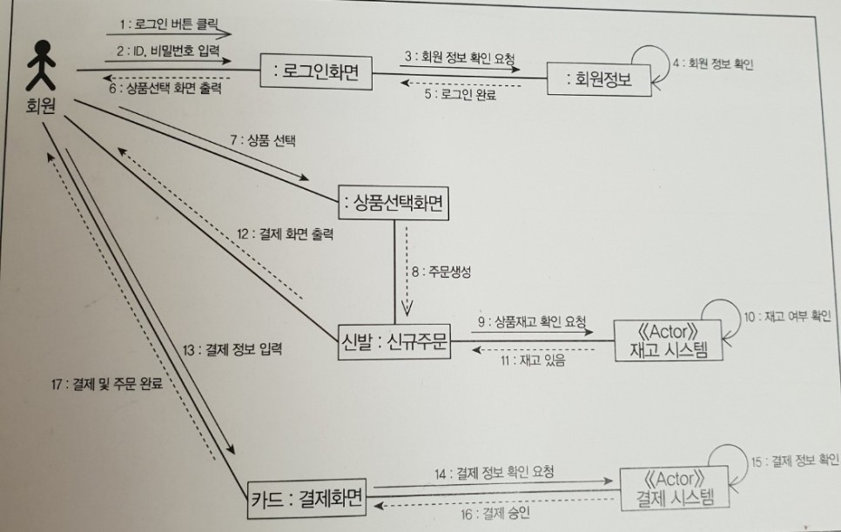
2
Communication Diagram ( 의사소통 다이어그램 )
Notes:
네모 박스쳐져 있는 것들이 객체
회원과 객체들간의 관계 및 객체들 서로간의 관계 파악이 용이하다
(ex. 로그인 객체들간의 관계 및 흐름 / 상품 주문 객체들간의 관계 및 흐름 등등)

Slide 6
2
Communication Diagram ( 의사소통 다이어그램 )
Notes:
네모 박스쳐져 있는 것들이 객체
회원과 객체들간의 관계 및 객체들 서로간의 관계 파악이 용이하다
(ex. 로그인 객체들간의 관계 및 흐름 / 상품 주문 객체들간의 관계 및 흐름 등등)

Slide 7
2
Sequence vs Comunication
Sequence
Comunication
상호작용의
[시간] 중심 관점
역할 사이의
[구조적 관계] 중심 관점
커뮤니케이션 다이어그램은 시퀀스 다이어그램과 매우 유사
관점의 차이만 있고, 활용 및 표기법 등에서 대부분 일치
시퀀스에서 콜라보로, 혹은 그 반대로의 전환이 용이함
Notes:
*콜라보 다이어그램은 시퀀스 다이어그램과 매우 유사하다.
시퀀스 다이어그램 역시 상호작용 다이어그램의 일부로, 객체간의 연관성을 보여주는 용도로 사용된다.
시퀀스 다이어그램의 경우에는 시간의 흐름에 따른 객체간의 상호 작용이 좀 더 강조되어 표현된다는 점에 비해,
콜라보 다이어그램의 경우에는 객체들을 평면적으로 배치하며 실행 순서를 나타내는 번호를 이용한다는 점에서 다르다.

Slide 8
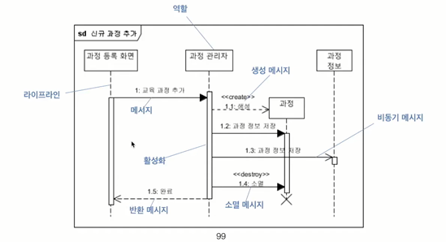
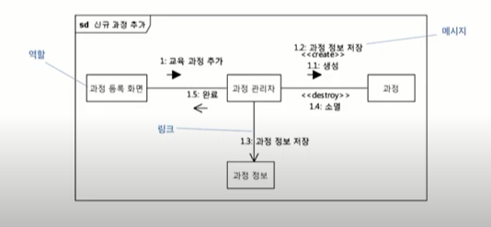
2
Sequence vs Comunication
Sequence
Communicaiton
Notes:
교육과정 추가 시스템에 대한 시퀀스와 콜라보 다이어그램
시퀀스 : 객체들간의 시간과 진행되는 순서 파악 용이
콜라보 : 객체들간 역할사이에서 구조적 관점 파악 용이

Slide 9
3
StateChart Diagram ( 상태 다이어그램 )
하나의 객체를 대상으로 생존기간 동안 가질 수 있는 객체 상태의 변화를 분석한 다이어그램
시스템 내부에 잠재되어 있는 변화를 이해하는데 도움을 준다.
응용프로그램이 분명하고 명확한 상태를 가지는 경우 유용하다.
상세한 내용 없이는 시스템의 행동을 설명하는데 한계가 있다.

Slide 10
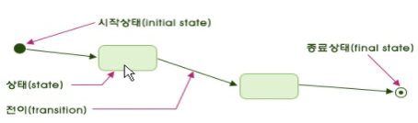
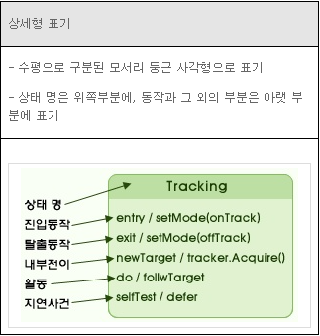
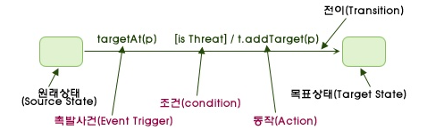
3
StateChart Diagram ( 상태 다이어그램 )
구성요소

Slide 11
3
StateChart Diagram ( 상태 다이어그램 )
시작상태(Initial state)
직원
촉발사건
조건
동작
Notes:
Collaboration Diagram
객체들간의 상호작용 [관계]를 표현하는데 용이하다는 것이 핵심

Slide 12
3
StateChart Diagram ( 상태 다이어그램 )
시작상태(Initial state)
직원
자동차가 도착함
주유할 것 같은 차량이라면
주유기 펌프 가동
Tracking
상태명
Notes:
Collaboration Diagram
객체들간의 상호작용 [관계]를 표현하는데 용이하다는 것이 핵심

Slide 13
3
StateChart Diagram ( 상태 다이어그램 )
시작상태(Initial state)
직원
자동차가 도착함
주유할 것같은 차량이라면
주유기 펌프 가동
초기화면
Notes:
Collaboration Diagram
객체들간의 상호작용 [관계]를 표현하는데 용이하다는 것이 핵심

Slide 14
3
StateChart Diagram ( 상태 다이어그램 )
시작상태(Initial state)
직원
자동차가 도착함
주유할 것같은 차량이라면
주유기 펌프 가동
Entry / setModel(onTrack)
Exit / setModel(offTrack)
NewTarget / tracker.Acquire()
Do / followTarget
SelfTest / defer
Tracking
상태명
진입동작
탈출동작
내부전이
활동
지연시간
Notes:
Collaboration Diagram
객체들간의 상호작용 [관계]를 표현하는데 용이하다는 것이 핵심

Slide 15
3
StateChart Diagram ( 상태 다이어그램 )
시작상태(Initial state)
직원
자동차가 도착함
주유할 것같은 차량이라면
주유기 펌프 가동
do/초기 화면을 보여줌
초기화면
Notes:
Collaboration Diagram
객체들간의 상호작용 [관계]를 표현하는데 용이하다는 것이 핵심

Slide 16
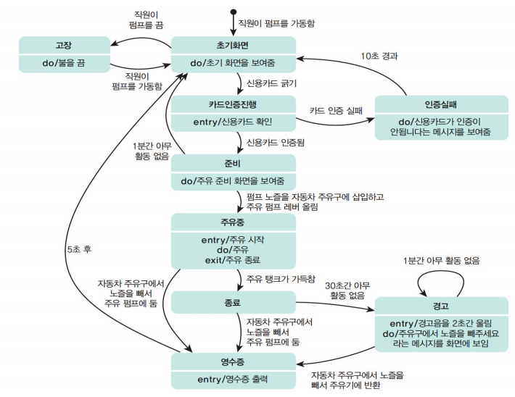
3
StateChart Diagram ( 상태 다이어그램 )
Notes:
Collaboration Diagram
객체들간의 상호작용 [관계]를 표현하는데 용이하다는 것이 핵심

Slide 17
Thank You

